Slide 1
『融客月报』
——私募股权投资市场（2021年7月）

Slide 2
募集
募集市场持续升温，
数量规模环比上行。
并购
并购市场表现平平，
数量持平规模增大。
投资
投资市场表现稳定，事件增多规模收窄。
新三板
新三板体量持续缩水，
净摘牌数量几乎持平。
IPO
IPO节奏保持稳定，
募资净额下滑明显。
科创板
科创板涨跌参半，
科技股表现强势。

Slide 3
募集
募集市场持续升温
募集金额环比
自2021年3月以来，一级市场基金募集规模逐月上升。近3月，募集数量也出现上行。基金募集市场表现火热。7月共发生335起基金募集事件，募资总额2009.14亿元。
27.35%
募集事件规模环比
65.84%

Slide 4
募集
2021年7月基金募集数量及规模
类型 | 数量 | 募集规模 （人民币亿元）
成长基金 | 53 | 1894.76
创业投资基金 | 155 | 76.03
并购基金 | 5 | 38.35
股权投资基金 | 119 | 未披露
私募股权投资基金 | 3 | 未披露
总计 | 335 | 2009.14
募集市场热度依旧
7月一级市场共有335起基金募集事件，大部分为创业投资基金及股权投资基金，环比增加65.84%。7月募资总额2009.14亿元，环比上升27.35%。
Notes:
股权投资，创业，成长基金

Slide 5
投资
投资市场表现平稳
2021年7月中国PEVC案例行业分布及规模
行业 | 案例数量 | 融资金额（人民币 亿元）
医疗健康 | 68 | 84.20
高端制造 | 50 | 157.47
企业服务 | 26 | 28.34
智能硬件 | 25 | 8.78
传统产业 | 19 | 42.95
本地生活 | 18 | 89.32
金融服务 | 15 | 13.56
电子商务 | 12 | 50.75
文化传媒 | 11 | 未披露
工具软件 | 9 | 42.00
汽车交通 | 7 | 9.75
教育培训 | 6 | 未披露
物流 | 6 | 0.65
农业 | 3 | 未披露
广告营销 | 2 | 0.5
互联网及电信服务 | 2 | 3
旅游 | 1 | 未披露
体育运动 | 1 | 未披露
合计 | 281 | 531.26
Notes:
分行业来看，除了其他之外，7月投资事件主要在医疗健康行业，共计281起，融资总额363.73亿元。

Slide 6
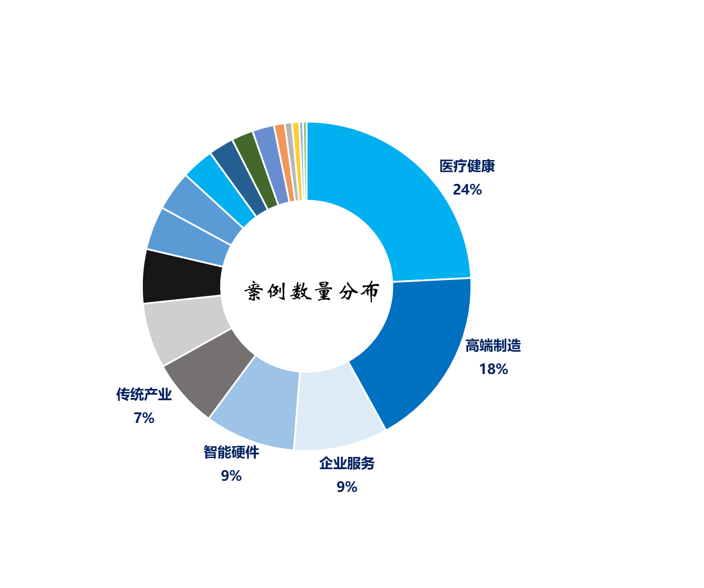
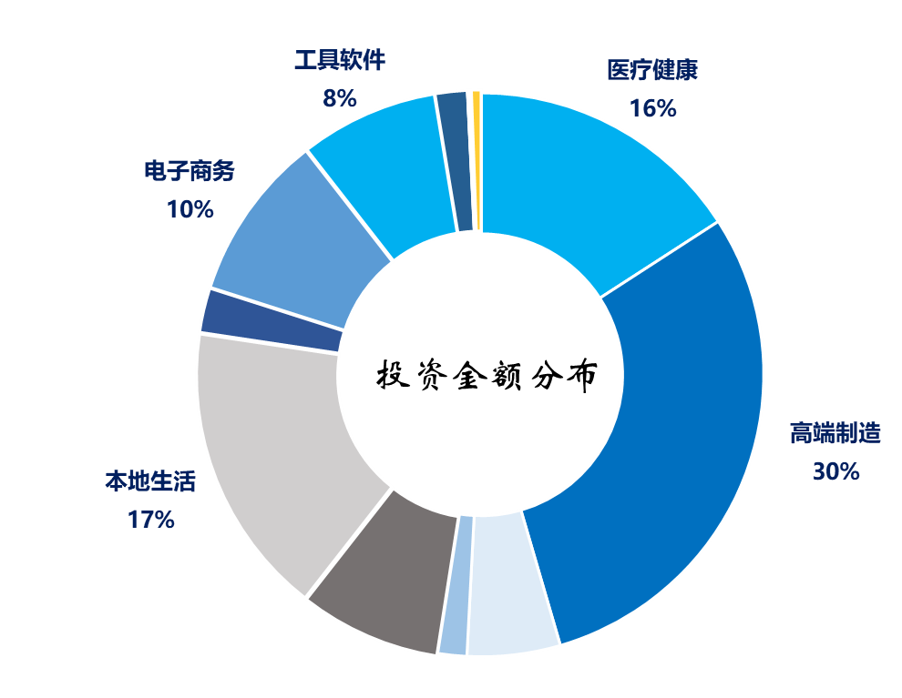
投资
分行业融资案例及金额分布情况
从投资数量来看，24%的投资事件发生在医疗健康行业，高端制造紧随其后；
从投资金额来看，高端制造行业占据30%的投资规模，本地生活及医疗健康紧随其后。
Notes:
高端制造：新能源 新材料 节能环保 化学工程 轻工设备 通信设备 军工制造 石油开采 工业4.0 航空航天 集成电路 机械装备 智能装备 传感设备 电子元件 光电设备 其他工业
智能硬件：智能家居 消费电子 机器人 3D打印 无人机 车载智能硬件 综合硬件 可穿戴设备 其他硬件服务
工具软件：搜索引擎 事项及效率 浏览器 系统工具 安全隐私 综合工具 文档处理 图像视频处理 地图定位 无线通讯 优化清理 实用生活服务 应用商店 资讯门户 即时通讯 其他工具

Slide 7
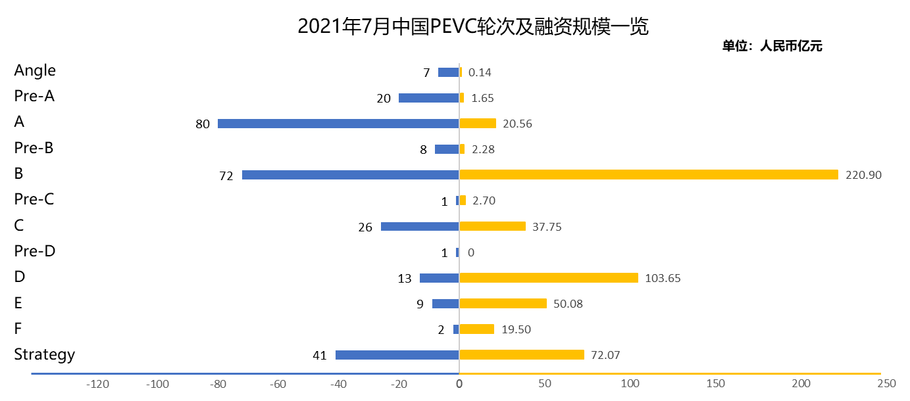
投资
按融资轮次来看，7月融资事件发生最多的是A轮，共计发生80起。
按融资金额来看，7月融资金额最多的是B轮, 总融资额为220.90亿元。

Slide 8
投资：重要投资事件
融资规模前列
融资规模
融资轮次
1
蜂巢能源：蜂巢能源科技有限公司成立于2016年12月，一家专业从事汽车动力电池研发、试制、试验组装、量产以及原材料生产的新能源科技公司。
投资方：中银投资
102.8亿人民币
B
2
中信科移动：是中国信息通信科技集团有限公司下属核心企业，由大唐移动通信设备有限公司和武汉虹信通信技术有限责任公司联合重组而成。是中国信科集团无线移动通信产业的承载主体和5G产业化的主导企业。
投资方：东湖创投、国开金融、联通、越秀产业基金、长江产业基金
36.75亿人民币
B
3
Patpat：patpat是一个母婴出口电商平台，产品分为玩具和童装等品类，目标用户为美国、澳洲和中东地区25-35岁中高收入群体。
投资方：DST、泛大西洋投资、纪源资本、鸥翎投资
5.1亿美元
D
市场关注
喜茶：作为一个年轻化、科技化和国际化的中国新茶饮连锁品牌，喜茶集聚中国文化传统与创意创新于一体，专注于呈现来自世界各地的优质茶香，开启了新式茶饮风潮。投资方：L Catterton、日出东方、淡马锡、红杉资本、腾讯投资、高瓴资本等
1
32.5亿美元
D

Slide 9
IPO及退出
A股、港股IPO情况
7月IPO节奏稳定，A股共有48家公司上市，科创板上市企业共18家。IPO总实际募资额为287.82亿，其中科创板总募资额为121.59亿，上市退出基金共计236支；
港股7月有20家企业上市交易，募集资金净额为409.20亿元，其中募资规模最大的为小鹏汽车，首发募资资金净额为157.51亿元。
Notes:
导出总的pevc的退出数量时，要选上市日期。

Slide 10
其他退出情况
基金退出情况
7月共有23家PE通过其他方式实现退出。
22个通过M&A途径完成退出，1家通过股权转让途径完成退出。
Notes:
M&A：并购， mergers and acquisitions

Slide 11
并购
上市公司并购事件
交易状态 | 数量 | 金额总计 （人民币 亿元）
进行中 | 87 | 371.11
失败 | 4 | 5.80
完成 | 14 | 6.35
总计 | 105 | 383.25
7月A股上市公司并购事件共计105起，涉及规模总计383.25亿元人民币，其中，进行中的87家，失败的4家，完成的14家。较前一月并购数量保持稳定，规模大幅增加。

Slide 12
并购
上市公司并购非上市公司规模前五
首次披露日 | 交易标的 | 交易买方 | 标的方所属行业 | 交易总价值 （亿元） | 最新进度
2021-07-14 | 宁波舟山港股份有限公司23.08%股权 | 招商局港口集团股份有限公司 ( 001872.SZ或201872.SZ ) | 交通运输 | 144.42 | 进行中
2021-07-15 | 深圳市海城锦实业发展有限公司51.0204%股权 | 深圳市新南山控股(集团)股份有限公司 ( 002314.SZ ) | 房地产 | 30.78 | 进行中
2021-07-29 | 青海发投碱业有限公司100%股权 | 中盐内蒙古化工股份有限公司 ( 600328.SH ) | 化工 | 28.30 | 进行中
2021-07-26 | 内蒙古博源银根矿业有限责任公司17%股权 | 内蒙古远兴能源股份有限公司 ( 000683.SZ ) | 化工 | 24.83 | 进行中
2021-07-10 | 四川发展国润水务投资有限公司100%股权 | 北京清新环境技术股份有限公司 ( 002573.SZ ) | 公用事业 | 22.51 | 进行中
Notes:
招商局港口表示，投资舟山滚装码头，将有助集团发展滚装物流网络以及加强其港口相关业务。
南山控股表示，本次增资事项完成后，公司持有海城锦51.0204%股权，海城锦将纳入公司合并报表范围。赤湾地铁站城市综合体项目的实际控制权
中盐内蒙古化工股份有限公司 关于延期回复上海证券交易所问询函的公告
远兴能源拟以合计24.83亿元收购并增资银根矿业 聚焦天然碱主业发展
进一步开拓西南地区市场，扩大环保领域业务范围，提高可持续发展能力

Slide 13
新三板
新三板市场概况
挂牌企业总数
市场分层分布
转让方式分布
7419
58
6094
1267
58
6909
452
家
-53
精选
基础
创新
连续竞价
集合竞价
做市
Notes:
转板1家，安联锐视，挂牌12家，摘牌65家

Slide 14
科创板7月总市值变化情况
证券代码 | 证券名称 | 2021/6/30总市值（亿元） | 2021/7/31总市值（亿元） | 月涨跌幅
688559.SH | 海目星 | 60.46 | 150.00 | 148.10%
688037.SH | 芯源微 | 125.16 | 237.72 | 89.93%
688518.SH | 联赢激光 | 56.16 | 102.95 | 83.32%
688390.SH | 固德威 | 293.92 | 506.00 | 72.16%
688668.SH | 鼎通科技 | 27.88 | 47.93 | 71.91%
688663.SH | 新风光 | 30.31 | 50.38 | 66.20%
688599.SH | 天合光能 | 586.29 | 965.56 | 64.69%
688186.SH | 广大特材 | 56.23 | 92.02 | 63.64%
688385.SH | 复旦微电 | 45.76 | 73.97 | 61.67%
688128.SH | 中国电研 | 74.63 | 118.52 | 58.81%
Notes:
莱伯泰科：实验室产品

Slide 15
科创板7月总市值变化情况
证券代码 | 证券名称 | 2021/6/30总市值（亿元） | 2021/7/31总市值（亿元） | 月涨跌幅
688626.SH | 翔宇医疗 | 193.34 | 107.31 | -44.50%
688161.SH | 威高骨科 | 424.20 | 276.28 | -34.87%
688696.SH | 极米科技 | 416.00 | 274.49 | -34.02%
688016.SH | 心脉医疗 | 327.22 | 219.88 | -32.80%
688356.SH | 键凯科技 | 197.10 | 132.87 | -32.59%
688277.SH | 天智航 | 151.02 | 104.54 | -30.78%
688580.SH | 伟思医疗 | 114.48 | 81.26 | -29.01%
688256.SH | 寒武纪 | 552.94 | 400.66 | -27.54%
688050.SH | 爱博医疗 | 397.20 | 288.19 | -27.44%
688269.SH | 凯立新材 | 130.26 | 95.39 | -26.77%

Slide 16
7月小结
募集市场升温明显，投资市场维持稳定
从募集市场的数据统计可以看出，自今年以来基金募集持续火热，近几月，募集事件及规模均在不断扩大，募集市场升温明显。7月共发生335起基金募集事件，环比增加27.35%；募资总额2009.14亿元，环比扩张65.84%
投资市场7月表现平稳，据统计7月共发生281起投资事件，环比增加25.45%；总投资额531.26亿元，环比收窄30.66%。A轮和B轮依旧为主要融资轮次。科技、医疗投资依旧火爆，新消费及电商也不断涌现。
IPO整体节奏平稳，并购市场表现平平
今年以来IPO上市节奏长期保持稳定，7月共有48家企业上市，较上月减少1家，但募资净额有所收窄，在资本市场不断深化改革的同时，并未对IPO节奏产生较大的影响。
并购市场方面，并购数量与上月基本保持稳定，仅增加4起。并购规模随着数据的披露，7月并购规模达到了383.25亿元。近两个月并购市场表现平平，化工及公用事业等并购规模居前。
Notes:
IPO发审出现的“大进大撤”现象，证监会认为，相关方对注册制的理解存在偏差，形成有效的市场约束需要一个渐进的过程。

